Slide 1



MESAS QUIRÚRGICA
KRATUS
Notes:
‘cratos' (Deus da força e do poder) , mitologia Grega

Slide 2
ACCESORIOS OPCIONALES

Slide 3
AULA 2
ACCESORIOS OPCIONALES

Slide 4
ACCESORIOS OPCIONALES
CIRURGÍA GENERAL

Slide 5


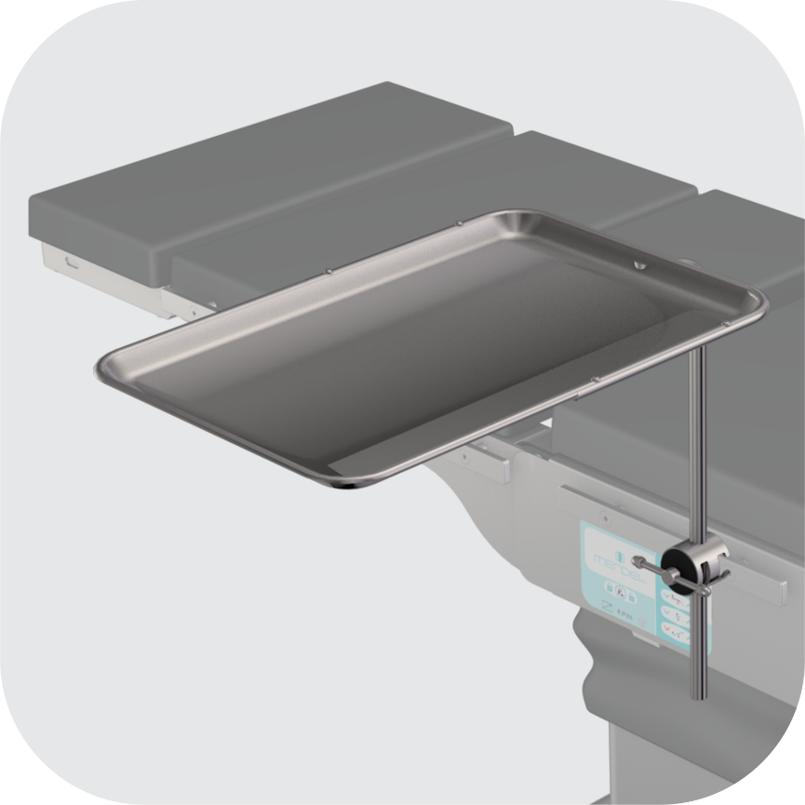

271400
BANDEJA PORTA INSTRUMENTOS

Slide 6
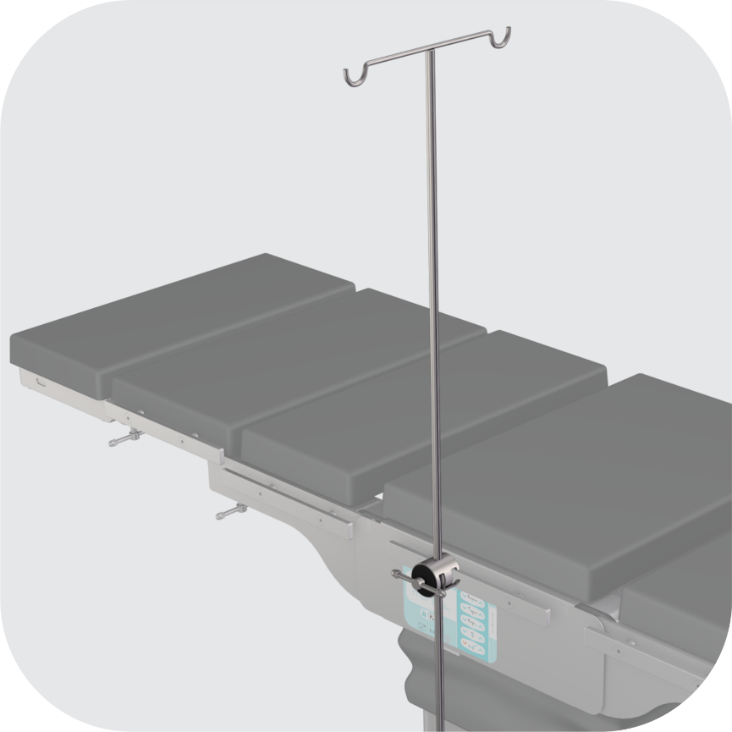
271425
SOPORTE DE SUERO

Slide 7
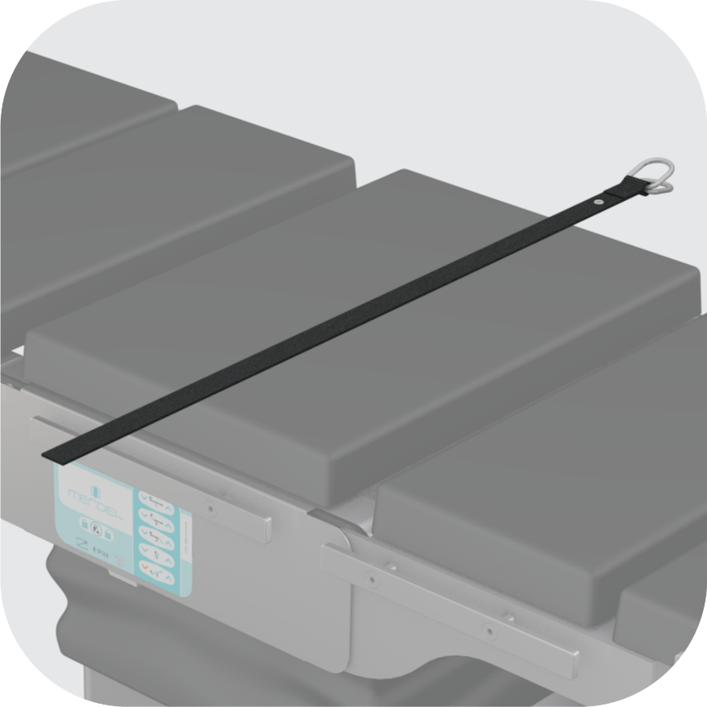
270430
CORREA DE FIJACIÓN DEL PACIENTE

Slide 8
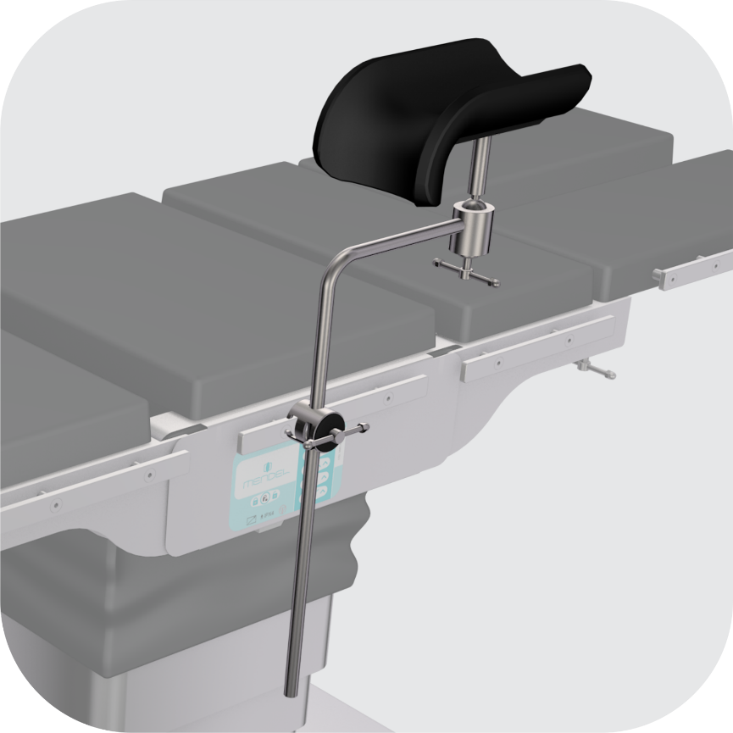
271436
PORTA MUSLO
*Recomendada a aquisição de par.

Slide 9
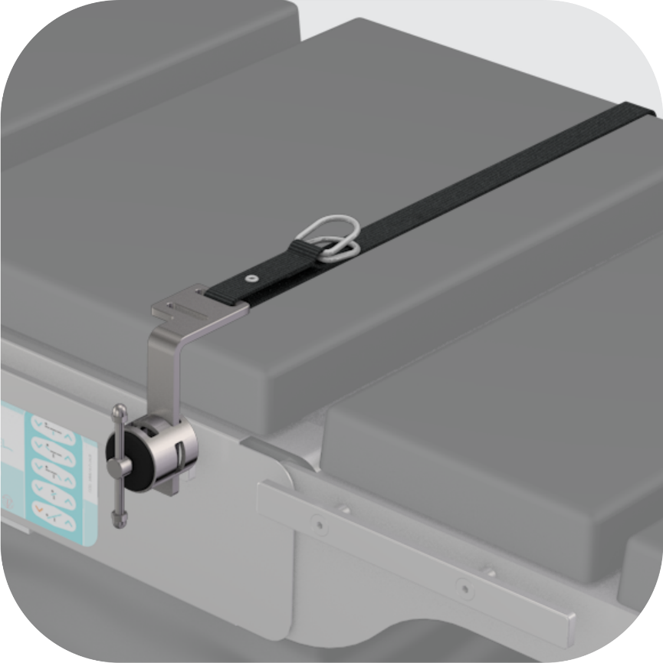
270324
PULSERA
*Recomendada a aquisição de par.

Slide 10
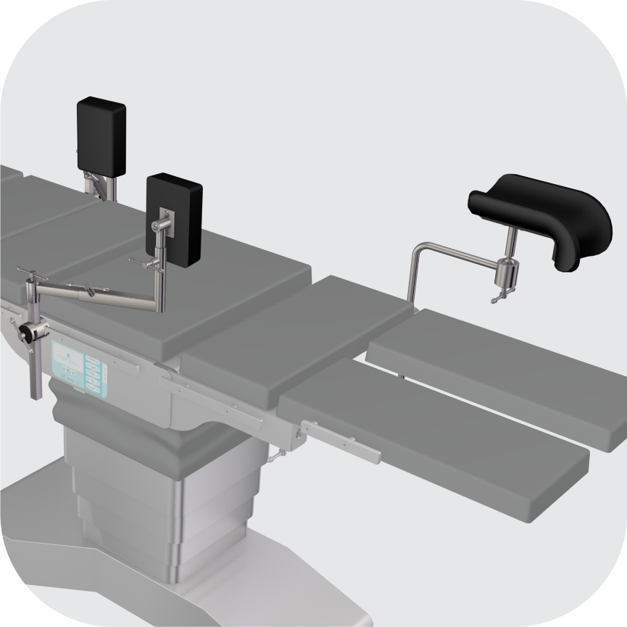
270210
SOPORTE EN DECÚBITO LATERAL

Slide 11
ACCESORIOS OPCIONALES
CIRUGÍA PLÁSTICA

Slide 12
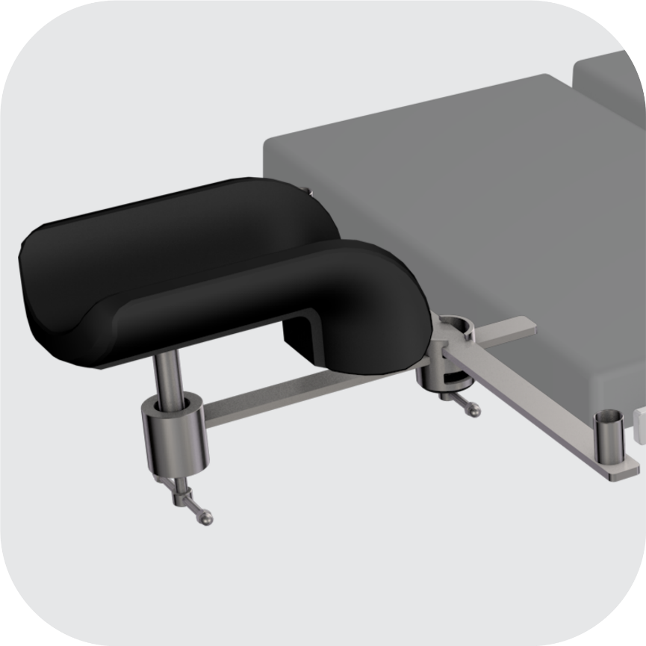
271613
CABECERA “SEGURA”

Slide 13
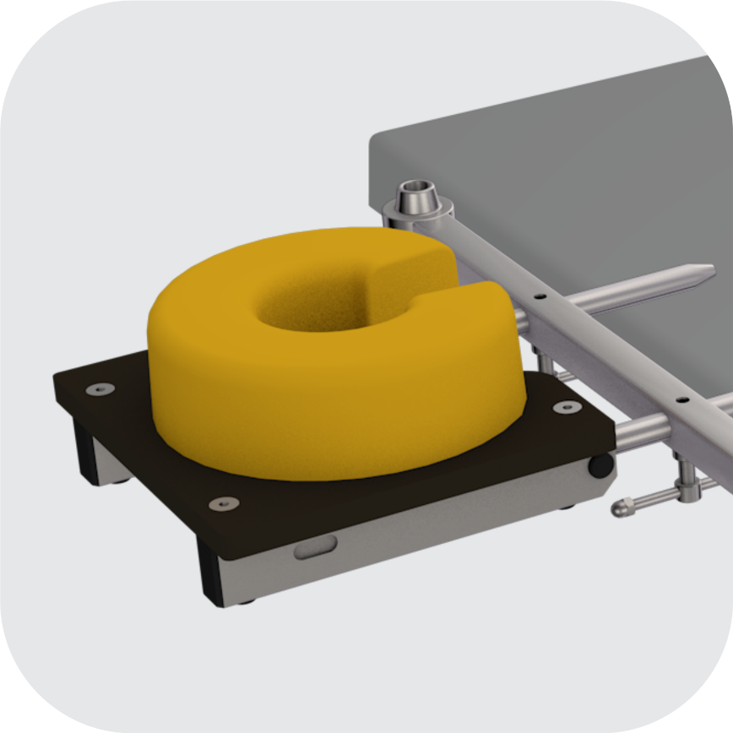
CABECERA
GEL CONFORT

Slide 14
ACCESORIOS OPCIONALES
CIRUGÍA DE OBESIDAD

Slide 15
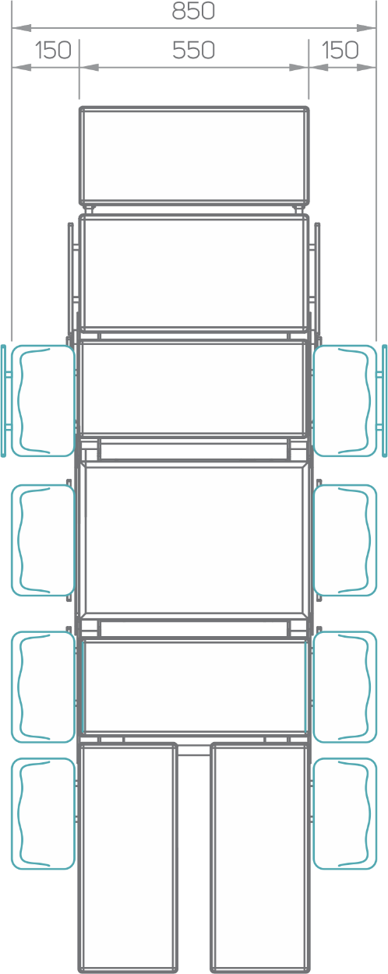
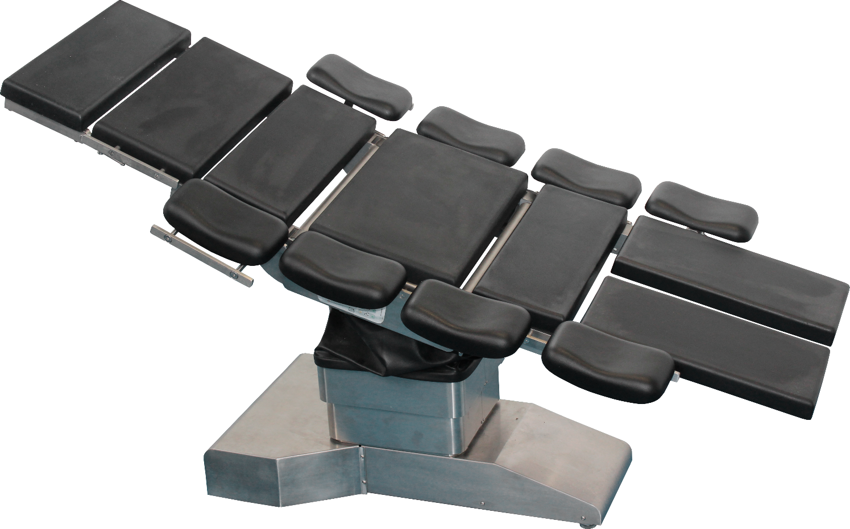
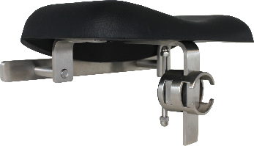
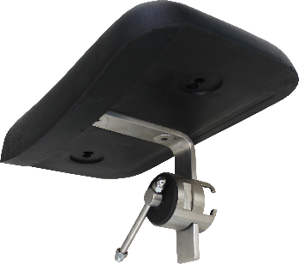
271799
EXTENSOR DE CIRUGÍA PARA OBESOS
Aumenta el ancho de la mesa en 300 mm.El conjunto se compone de ocho extensores, dos de los cuales cuentan con regla lateral.

Slide 16
ACESSÓRIOS OPCIONAIS
TRAUMATOLOGIA E ORTOPEDIA

Slide 17
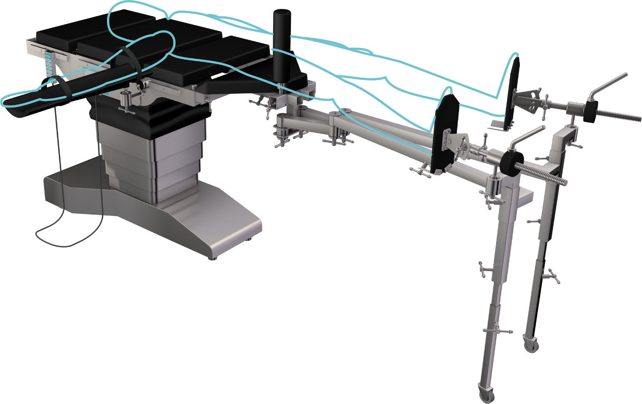
271610: CONJUNTO DE ACCESORIOS DE TRACCIÓN PARA EL CUELLO DEL FÉMUR
Indicaciones de uso:
Cirugías ortopédicas con tracción de fémur. El paciente puede colocarse en decúbito supino, desplazado hacia la derecha, hacia la izquierda o en soporte central.
Compatible con el uso de intensificador de imágenes.
Componentes del kit:
Barras de tracción (par);
Poste perineal (unidad);
Tractor helicoidal (par);
Manivela (par);
Sandalias de tracción (par);
Soporte móvil (con ruedas) (par).

Slide 18
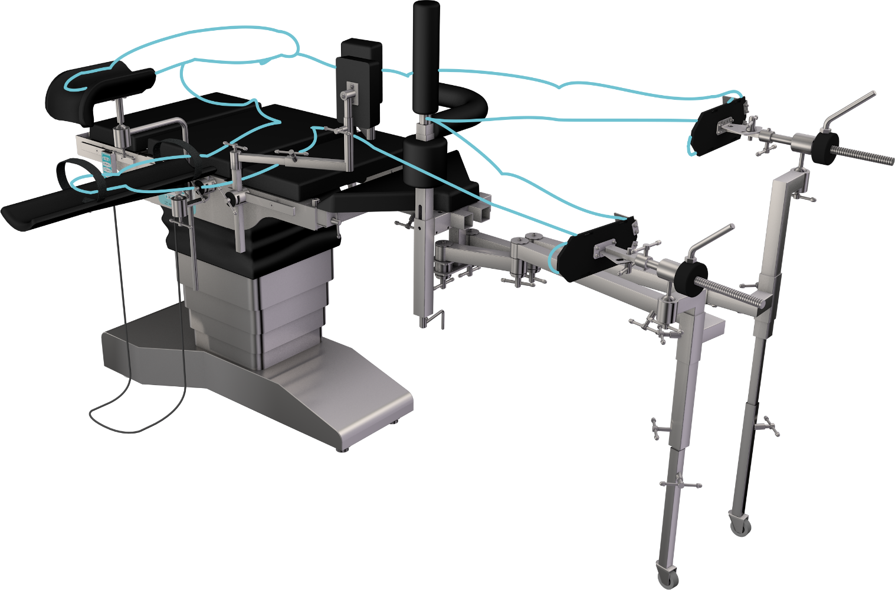
271602: CONJUNTO DE ACCESORIOS DE TRACCIÓN LATERAL DECÚBITO
Indicaciones de uso:
Cirugías ortopédicas para tracción del fémur en decúbito lateral. Puede montarse en el lado derecho o izquierdo de la mesa, además de las articulaciones para ajuste de posicionamiento, también ofrece la función de elevador.
Compatible con el uso de intensificador de imágenes.
Componentes del kit:
Elevador con manivela (unidad);
Posicionador (par);
Reposabrazos pág. decúbito lateral (unidad);
Barras de tracción (par);
poste perineal (unidad);
Tractor helicoidal (par);
Manivela (par);
Botas de tracción (par);
Soporte móvil (con ruedas) (par).
*Complementario: tracción del tobillo femoral.

Slide 19
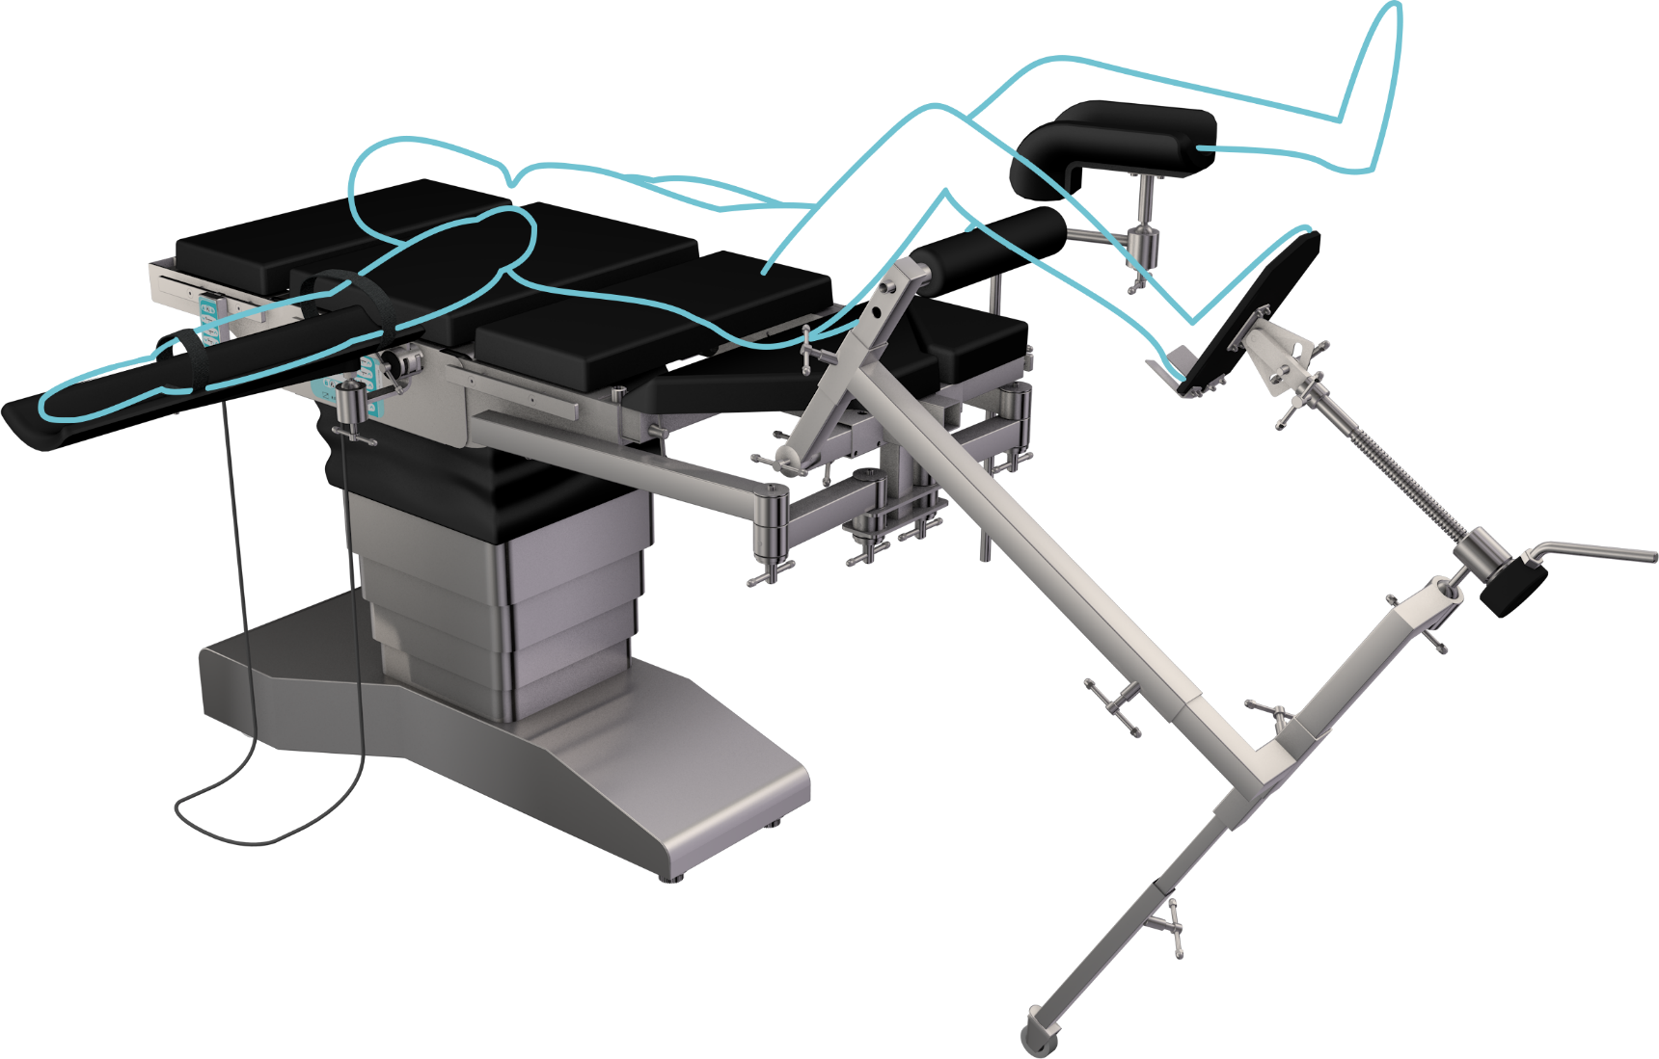
271580: CONJUNTO DE ACCESORIO TRACCIÓN TIBIA
Indicaciones de uso:
Cirugías ortopédicas para tracción de tibia. Se puede montar para intervenciones en la pierna derecha o izquierda, con regulación de altura e inclinación, además de intervenciones en la rodilla. Compatible con el uso de intensificador de imágenes.
Componentes del kit:
Soporte para rodilla (unidad);
Barras de tiro (par);
poste perineal (unidad);
Tractor helicoidal (par);
Manivela (par);
Botas de tracción (par);
Soporte móvil (con ruedas) (par).
*Complementario: tracción del cuello femoral

Slide 20
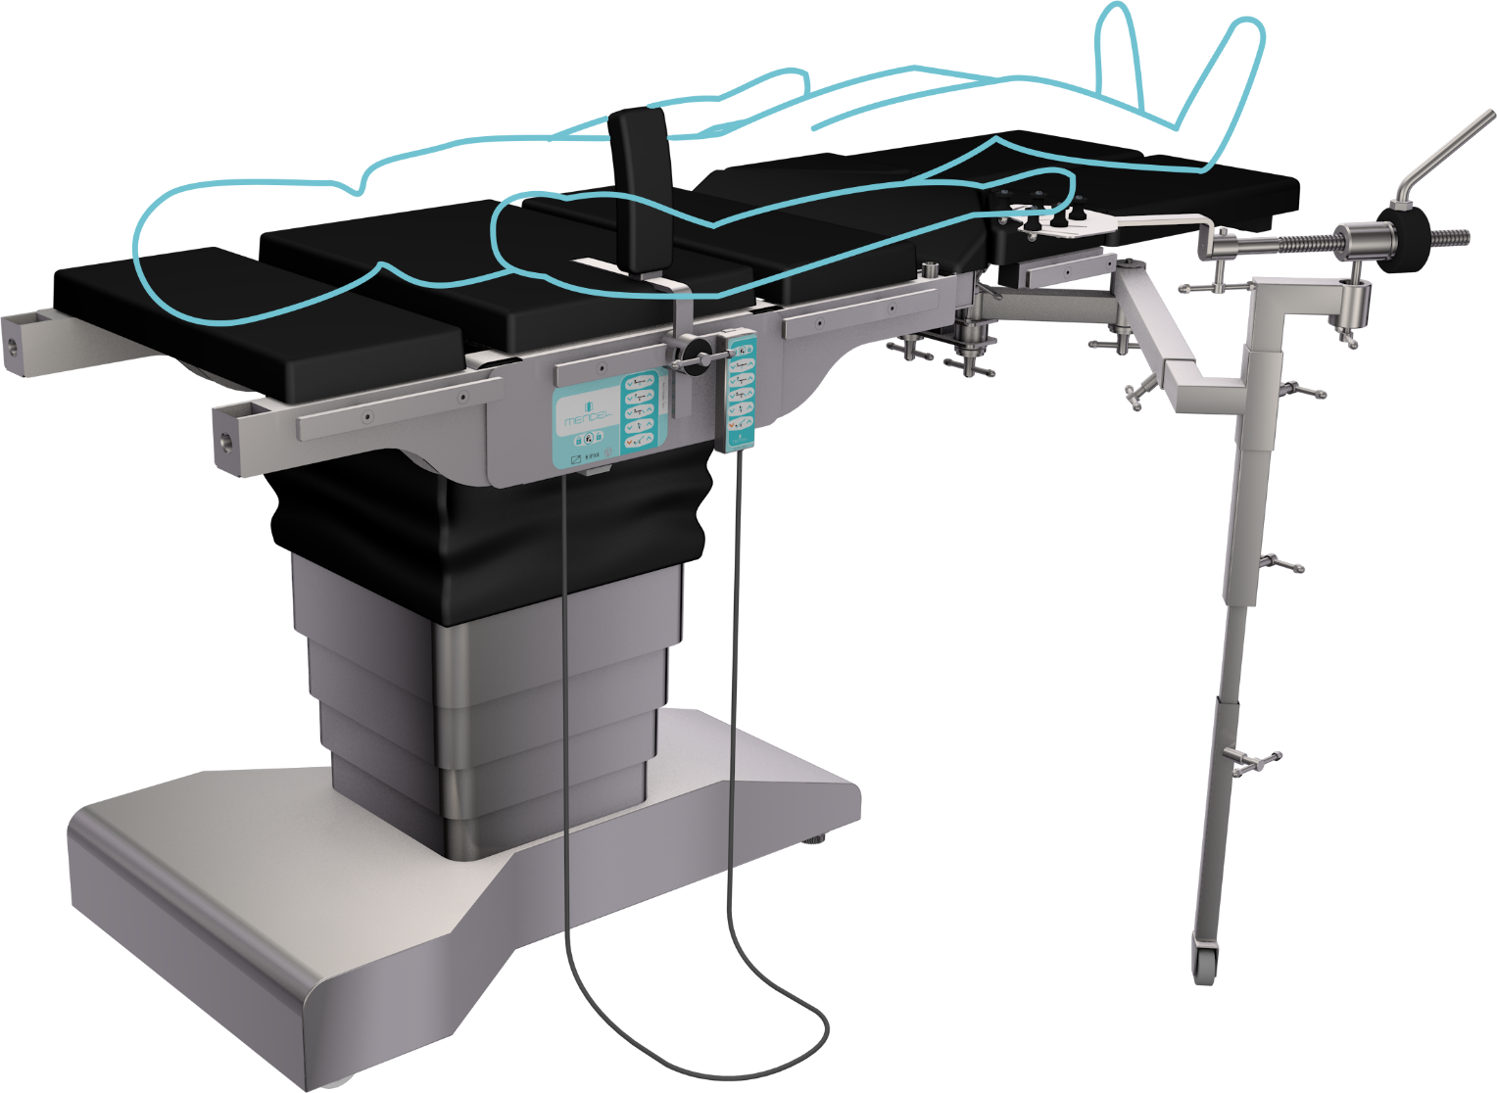
270728: CONJUNTO DE ACCESORIO TRATAMENTO HUMERO
Indicaciones de uso:
Cirugías ortopédicas / Tratamiento de Húmero.
Incluye sistema de fijación ajustable (tipo Weinberg).
Componentes del kit:
Sistema de fijación Weinberg (unidad);
Tractor helicoidal (unidad);
Manivela (par).
*Complementario: Tracción del Fémur

Slide 21
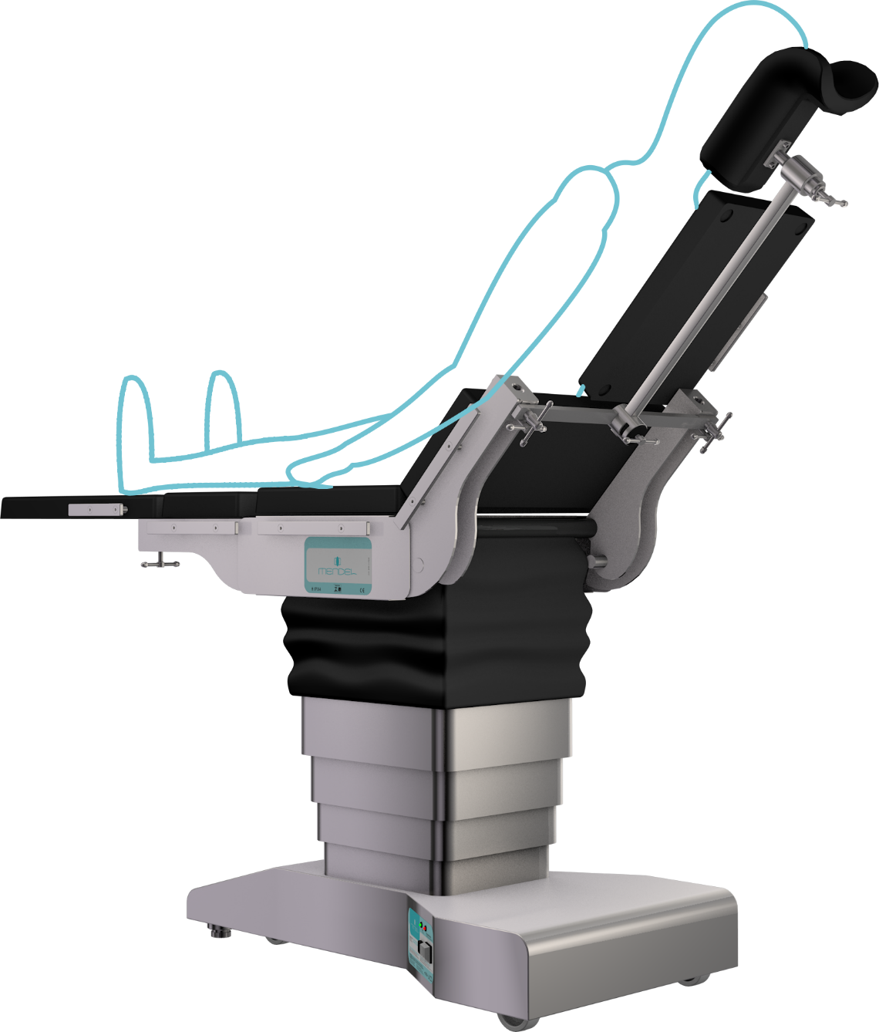
270500: CONJUNTO ACCESORIO PARA CIRUGIA DE HOMBRO
Indicaciones de uso:
Cirugías ortopédicas del hombro. Puede montarse para cirugía en el lado derecho o izquierdo del paciente, con placas removibles y reposacabezas con ajuste para derecha e izquierda, además del sistema de etiquetas que permite cualquier movimiento.
Compatible con el uso del amplificador de imagen.
Componentes del kit:
Placas traseras extraíbles (par);
Reposacabezas (unidad);
Regla de ajuste horizontal (unidad).

Slide 22
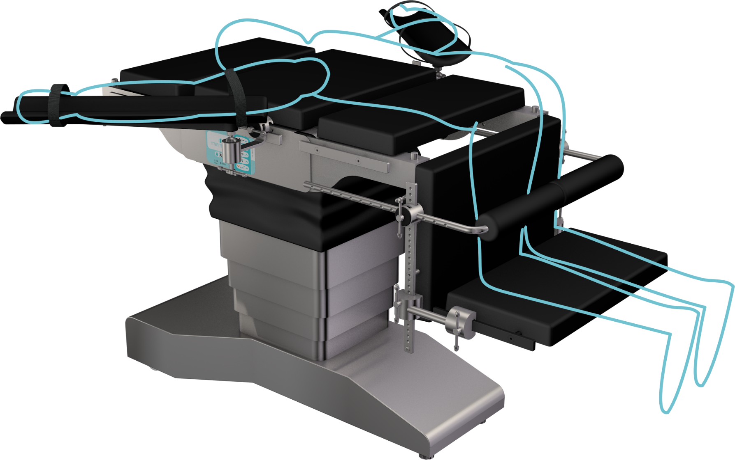
271270: CONJUNTO DE ACCESORIO PARA CIRURGIA PROCTOLÓGICA / COLUMNA VERTEBRAL
Indicaciones de uso:
Cirugía ortopédica de columna / Cirugía rectal.
Componentes del kit:
Soporte para rodilla (unidad);
Soporte ajustable ilíaco/bíceps femoral (unidad);

Slide 23
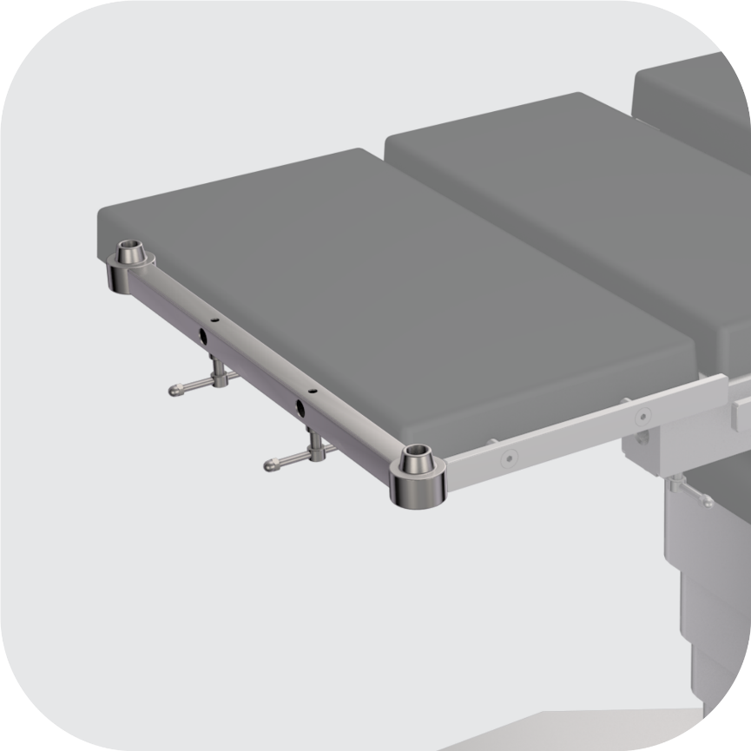
271407
ADAPTADOR NEURO
(P/ DISPOISITIVO MAYFIELD)
O adaptador neuro esta fabricado en acero inoxidable AISI 304, la distancia para fijar el Mayfield es de 173 mm y el diámetro del orificio es de 17 mm.

Slide 24
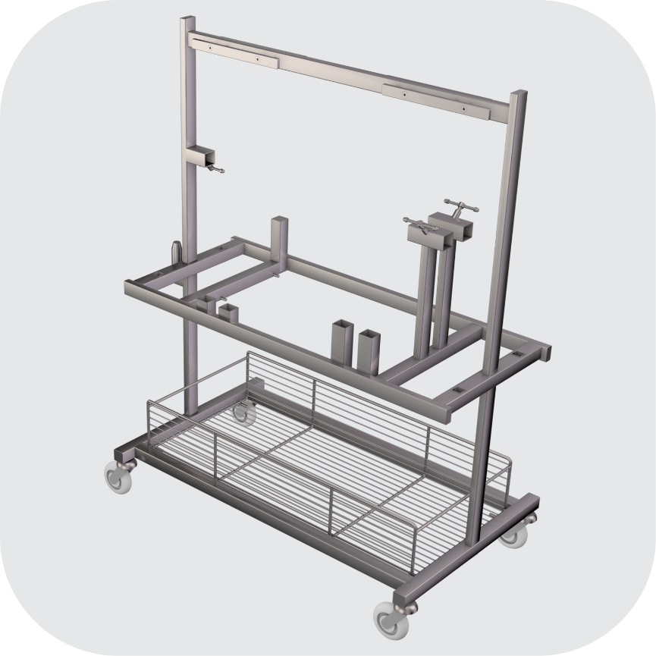
271609
CARRO PORTA ACCEESORIOS

Slide 25
ACCESORIOS OPCIONALES
OBSTETRICIA Y UROLOGÍA

Slide 26
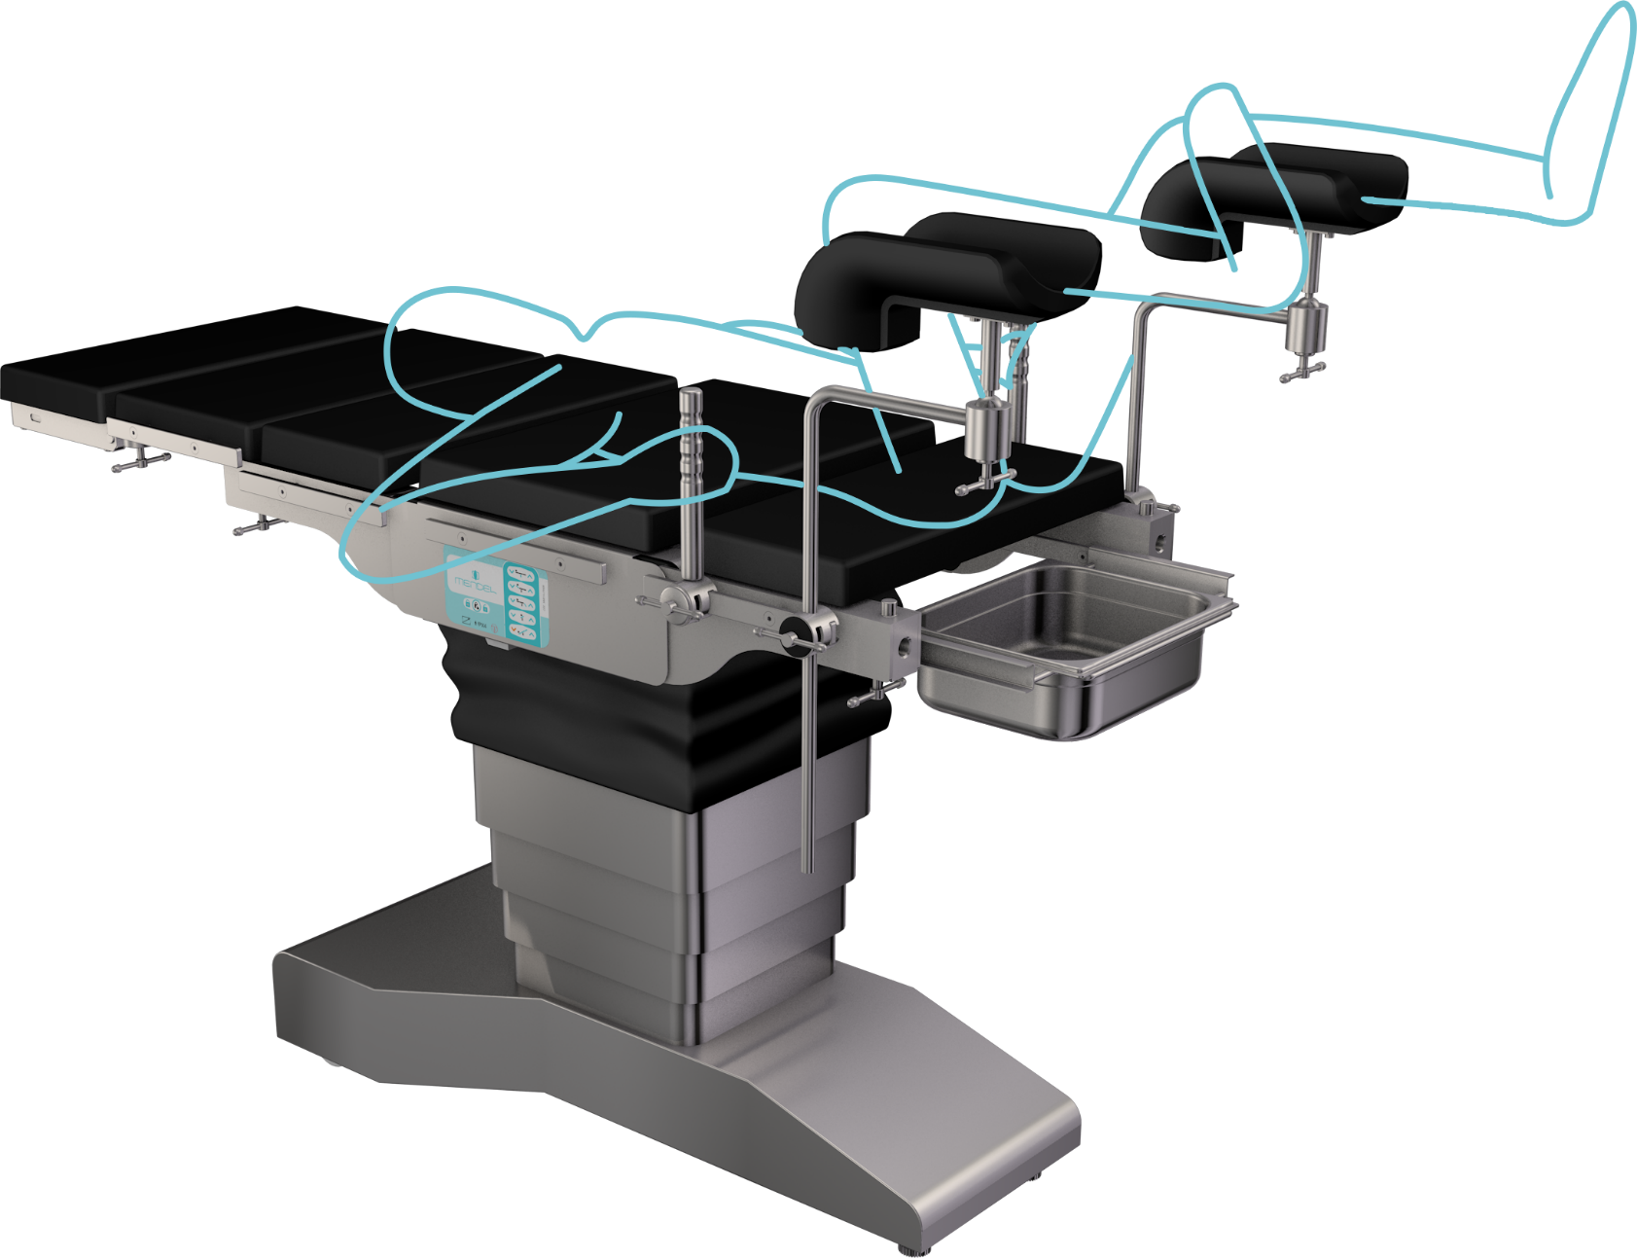

270488: CONJUNTO DE ACCESÓRIO PARA CIRURGIA OBSTÉTRICA
Indicaciones de uso:
Cirugía Obstétrica / Parto.
Componentes del kit:
Soportes para piernas ajustables (par);
Cuenca con rieles (unidad);
Tomar las manos (par).

Slide 27
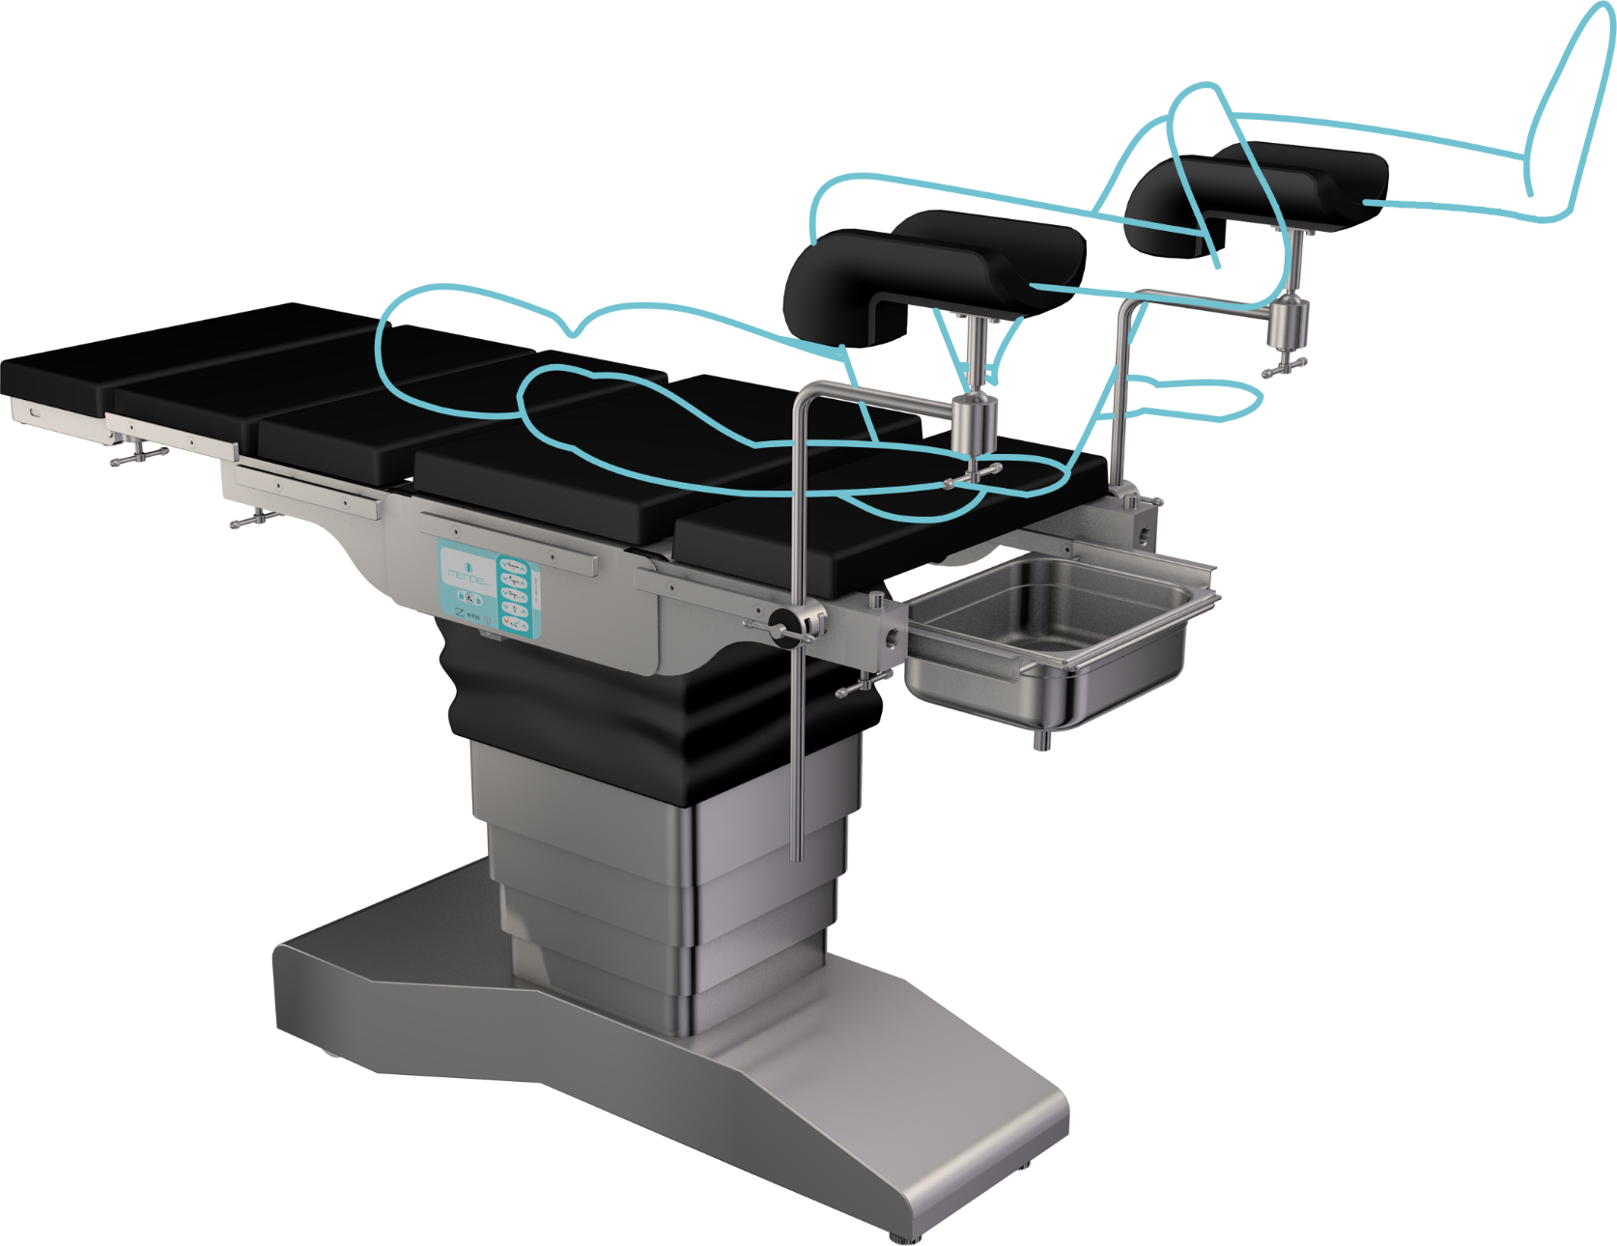
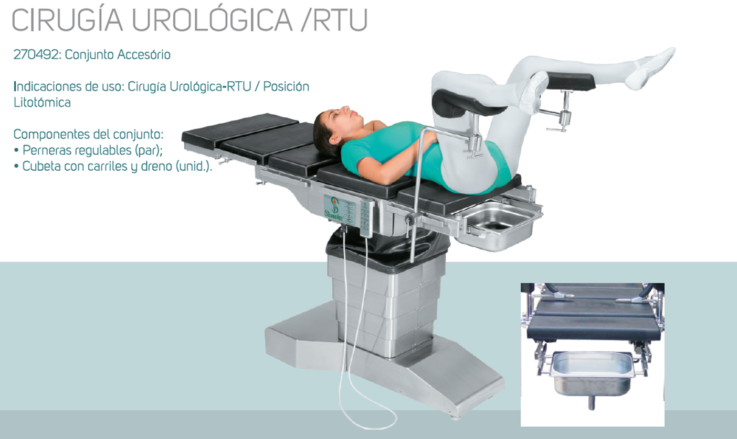
270492: CONJUNTO DE ACCESORIO PARA UROLÓGICA /RTU
Indicaciones de uso:
Cirugía Urológica-RTUP / Posición Litotómica
Componentes del kit:
Soportes para las piernas (par);
Lavabo con barandillas y desagüe (unidad).

Slide 28
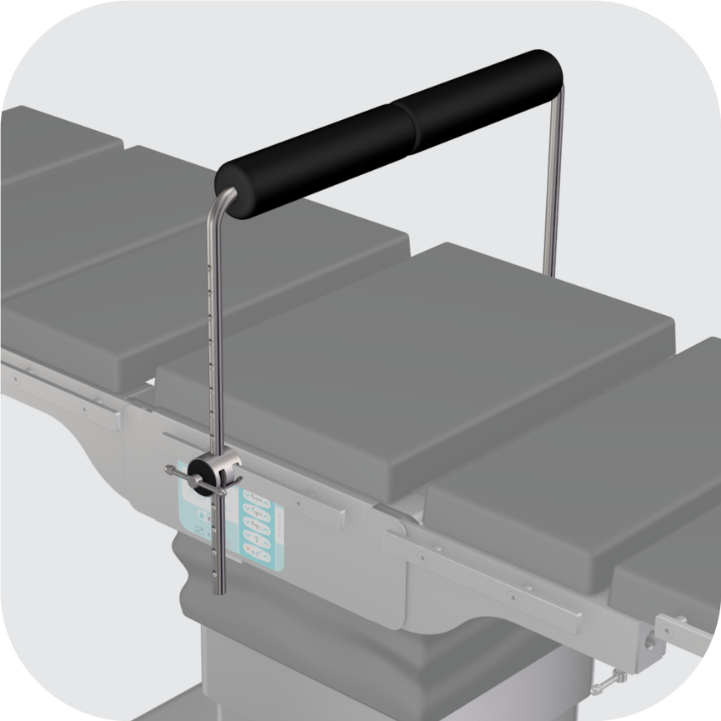
271249
SOPORTE ILÍACO

Slide 29
ACCESORIOS OPCIONALES
RADIOLOGIA

Slide 30
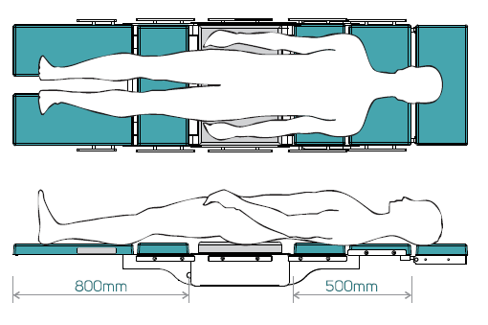
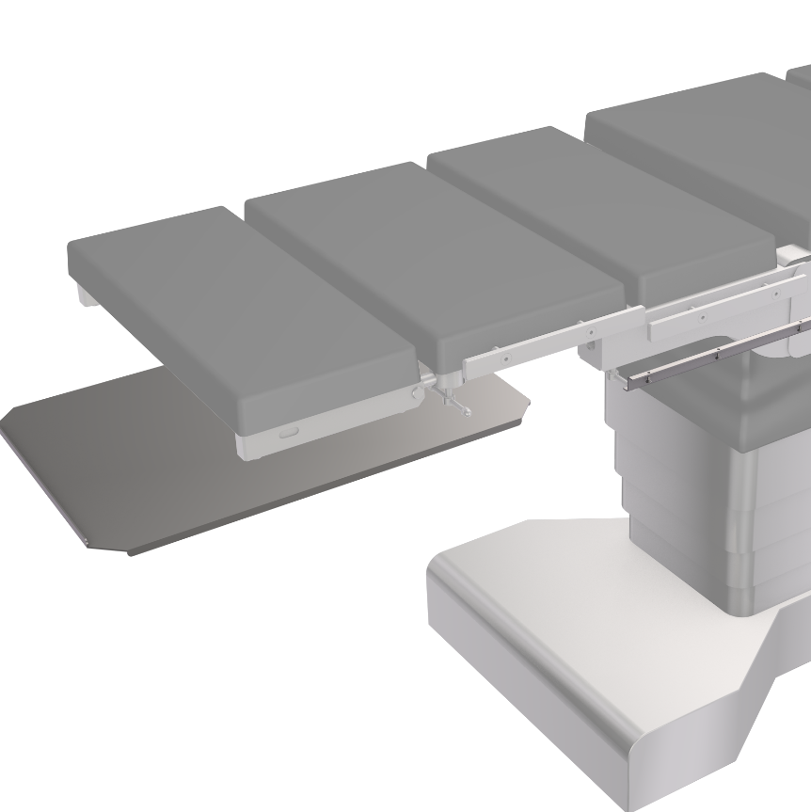

271250 BANDEJA PORTA PLACAS RADIOGRÁFICAS

Slide 31
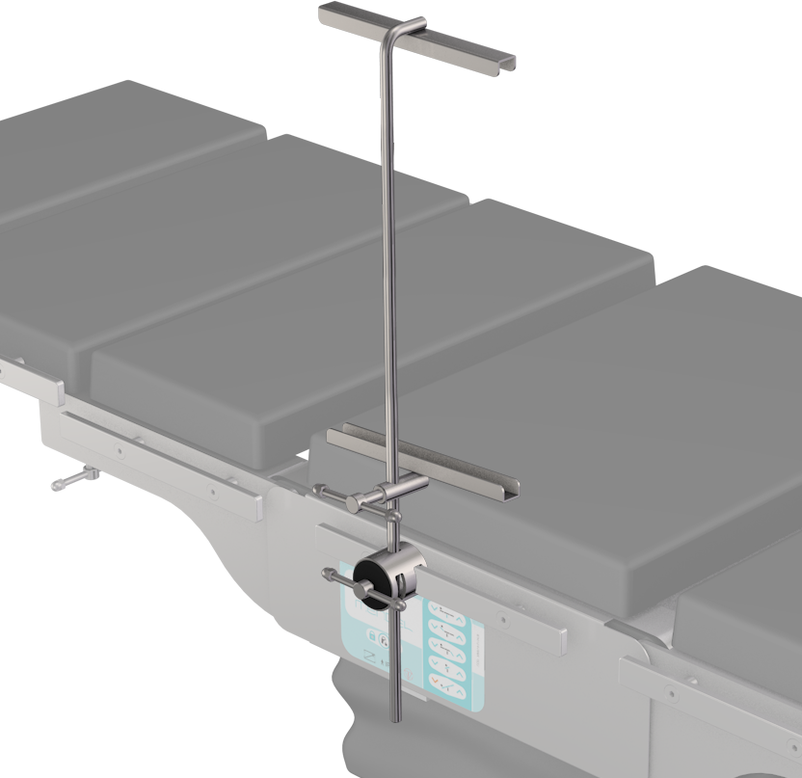
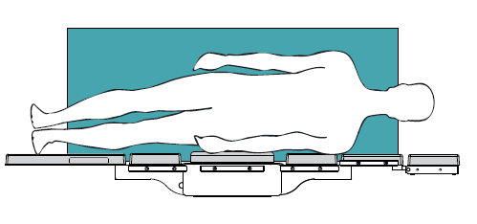
271254 SOPORTE LATERAL CASSETE RX

Slide 32
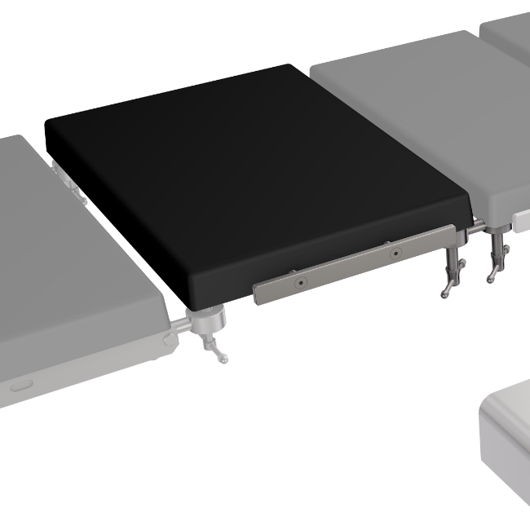
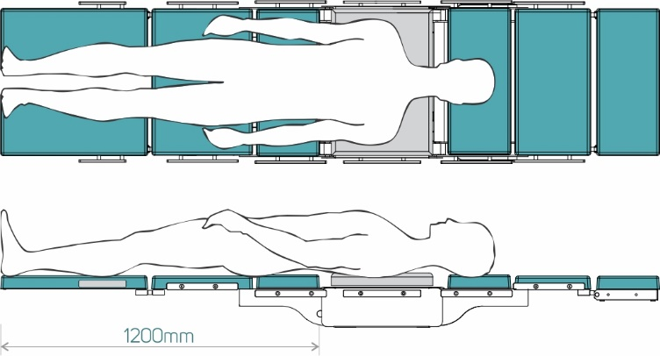
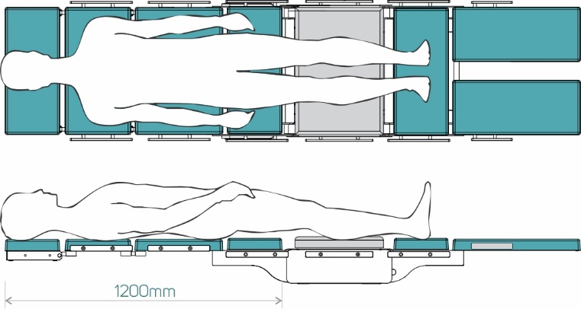

277276 PROLONGADOR MESA QUIRÚRGICA
MIEMBROS INFERIORES
MIEMBROS SUPERIORES
Compatible con el uso del amplificador de imagen.

Slide 33
FIN AULA 2
Análise Crítica | Nome | Visto | Data | Vigência
Elaborado por: | Audrey Teixeira |  | 22/01/24 | 22/01/24
Revisado por: | Péricles Damin |  | 22/01/24
Aprovado por: | Gisele Fontoura |  | 22/01/24

